Slide 1
Επίσκεψη στο Παλέρμο
1/4/19

Slide 2
Μερικές πληροφορίες για το Παλέρμο
Το Παλέρμο ιδρύθηκε τον 8ο αιώνα π.Χ. από Φοίνικες εμπόρους
Το Παλέρμο παρέμεινε φοινικική πόλη μέχρι τον Α΄ Καρχηδονικό Πόλεμο (264 π.Χ.-241 π.Χ., όταν η Σικελία πέρασε στον έλεγχο της Ρώμης.
Η Σικελία έγινε το 1947 αυτόνομη περιοχή με εκτεταμένη αυτοκυβέρνηση. Αλλά η όποια πρόοδος ματαιώθηκε από την ανερχόμενη δύναμη της Μαφίας, η οποία ακόμη σήμερα είναι δραματικό χαρακτηριστικό της πόλης, όπως και όλης της Νότιας Ιταλίας.

Slide 3
Μετά από δίωρη διαδρομή με λεωφορείο φτάσαμε στο Παλέρμο και κινήσαμε κατευθείαν για να επισκεφτούμε το Καθεδρικό του Παλέρμο.
Κατά την περιπλάνηση μας προς τον καθεδρικό συναντήσαμε την πλατειά Quattro Canti η όποια περιείχε τέσσερα σιντριβάνια όπου το καθένα συμβόλιζε μια από τις τέσσερις εποχές.

Slide 4
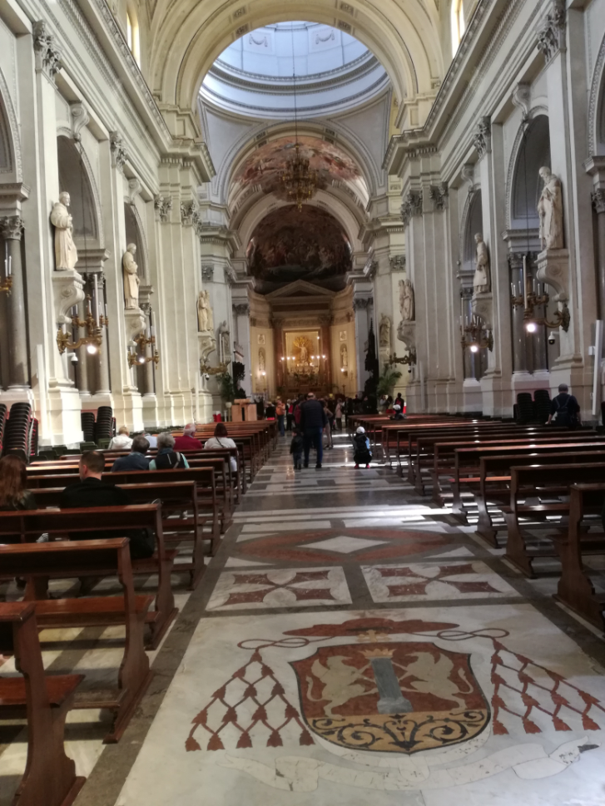
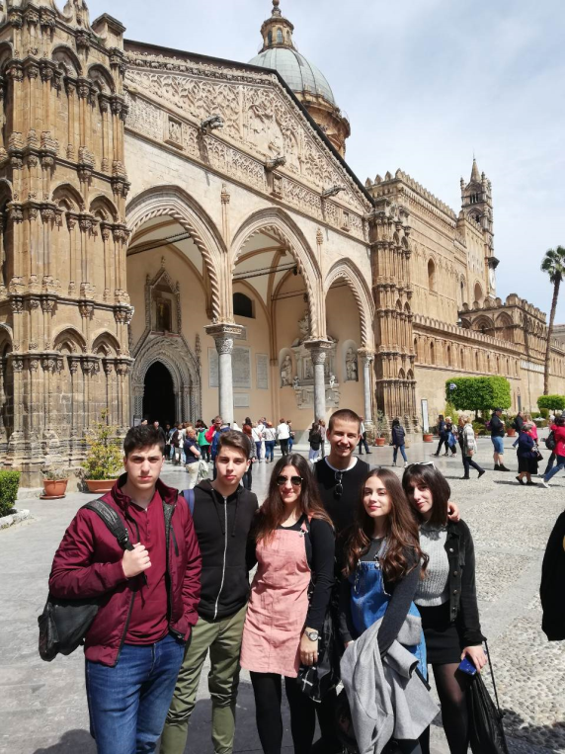
Από τα πιο πολυσύχναστα αξιοθέατα είναι ο καθεδρικός του Παλέρμο. Ο καθεδρικός κτίστηκε το 1185 και είναι αφιερωμένος στην Ανάληψη της Παρθένου Μαρίας. Μέσω μιας σκάλας μπορούσε να ανεβεί κανείς και να δει την θέα από την « οροφή » του Καθεδρικού αν και δυστυχώς εμείς δεν είχαμε την ευκαιρία.

Slide 5
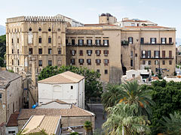
Στη συνέχεια επισκεφτήκαμε το Νορμανδικό Παλάτι που ήταν το βασιλικό ανάκτορο της Σικελίας. Το κτήριο στέκεται στο υψηλότερο σημείο του παλαιού κέντρου της πόλης, λίγο πιο επάνω από τις πρώτες εγκαταστάσεις των Καρχηδονίων, των οποίων υπολείμματα υπάρχουν στη βάση του. Το ανάκτορο περιέχει το ο κτήριο στέκεται στο υψηλότερο σημείο του παλαιού κέντρου της πόλης, λίγο πιο επάνω από τις πρώτες εγκαταστάσεις των Καρχηδονίων, των οποίων υπολείμματα υπάρχουν στη βάση του.

Slide 6
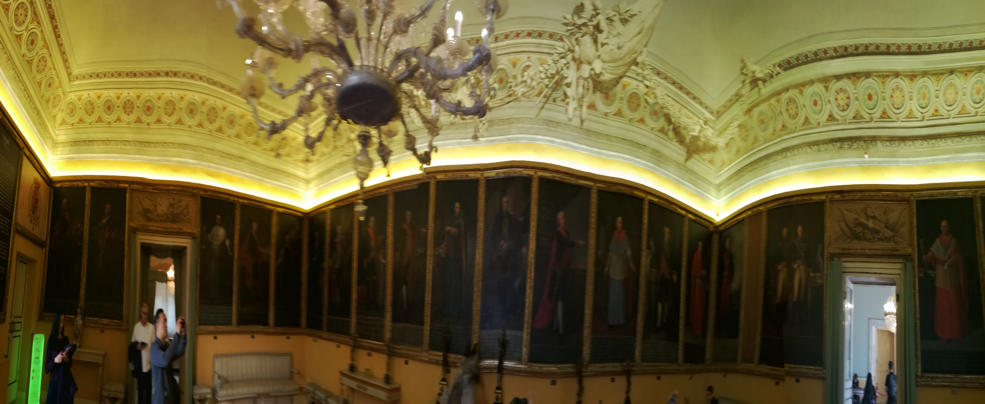
Παράλληλα μπορέσαμε να δούμε το εσωτερικό του παλατιού και το πώς ζούσαν οι βασιλείς σε αυτό το υπερμέγεθες παλάτι.

Slide 7
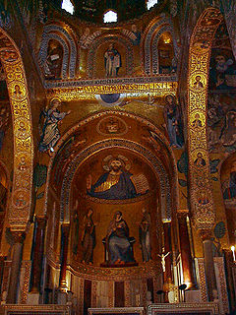
Μέσα στο παλάτι επισκεφτήκαμε το παρεκκλήσι του και πραγματικά μαγευτήκαμε από το πόσο αριστοτεχνικά και περίτεχνα ήταν διακοσμημένο.
Το Παλατινό Παρεκκλήσιο, ιταλ. Cappella Palatina, είναι το βασιλικό παρεκκλήσιο των Νορμανδών βασιλέων της Σικελίας.

